Slide 1
A influência de fatores educacionais e socioeconômicos sobre a taxa de Homicídio em Pernambuco
Grupo:
Edymir Etienne
João Luiz
Késsia Nepomuceno
Lucas Biagini

Slide 2
Roteiro
Contexto
Obtendo os dados
Pré Processamento
Clusterização
Resultados
Conclusão

Slide 3
Contexto
Brasil é um dos países com maior taxa de homicídio por arma de fogo.
Mesmo com políticas desarmamentistas, o índice de violência urbana continua crescendo no país.
Neste projeto queremos ver o impacto de diversos fatores socioeconômicos e educacionais sobre a taxa de homicídio por arma de fogo em Pernambuco.

Slide 4
Obtendo os dados
DATASUS
Taxa de Homicídios
Ano 2000
IBGE
Levantamentos sociais e econômicos
Ano 2000
Wikipedia
Microrregiões de Pernambuco

Slide 5
Pré processamento
Limpeza e simplificação das tabelas usando python
Cruzamento dos dados do DATASUS com os dados do IBGE para microrregiões de PE
Normalização dos dados
Percentual -> X/100
Bruto -> Max/Min por 100k habitantes

Slide 6
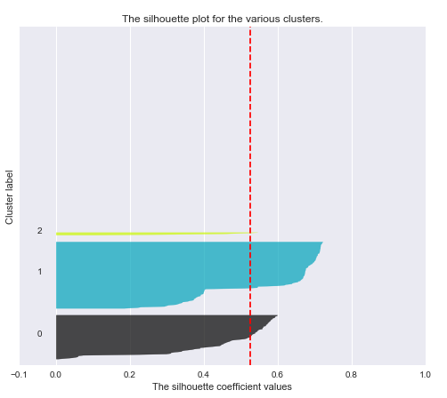
Clusterização

Slide 7
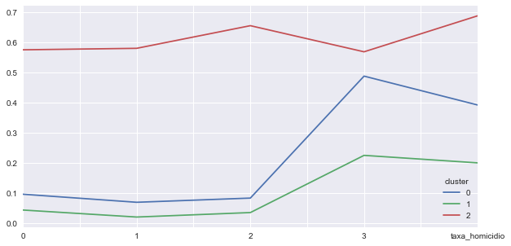
Resultados

Slide 8
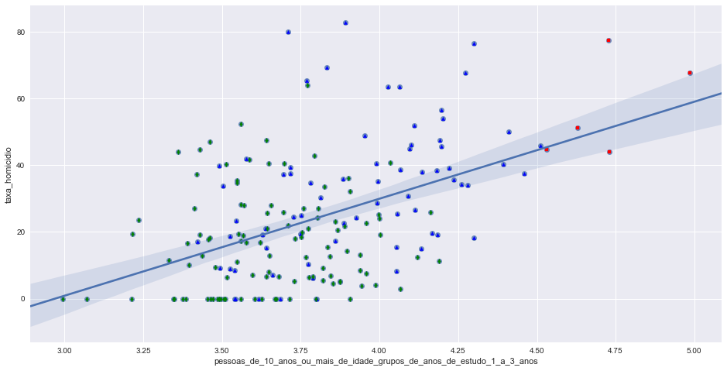
Resultados

Slide 9
Conclusão

Slide 10
Dúvidas?

Slide 11
Obrigado!
Edymir :: eebls@cin.ufpe.br
João Luiz :: jlan@cin.ufpe.br
Kessia :: ktcn@cin.ufpe.br
Lucas Biagini :: lbs4@cin.ufpe.br

